Slide 1
Разработка технологии биокомпозиционных материалов на основе
отходов промышленности

Slide 2
Команда
Реализует проект «Разработка технологии биокомпозиционных материалов на основе биологического связующего, содержащего леван с использованием отходов пищевой и деревоперерабатывающей промышленности» НИ МГУ имени Н.П. Огарёва, основанный в 1931 г.
6 специалистов в лице 2 докторов наук и 3 кандидатов наук с многолетним опытом исследований и разработок в области биотехнологии композиционных материалов и микробных полисахаридов из России и Республики Беларусь во главе с руководителем Виктором Васильевичем Ревиным. Дополнительно привлекаются специалисты в экономике и других сферах.

Slide 3
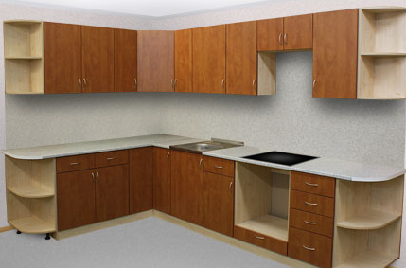
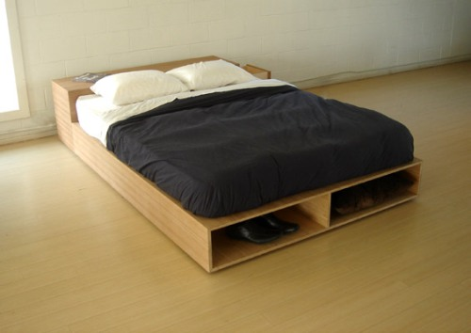
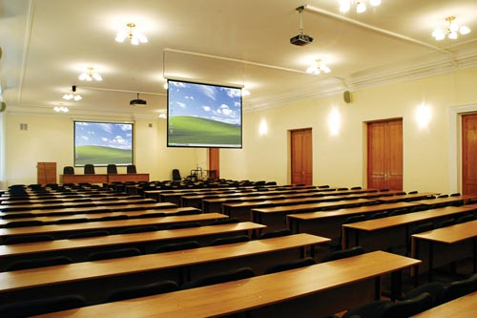
Проблема
Токсичные синтетические смолы и клеи
Канцерогенный эффект

Slide 4
Экологическая безопасность
Канцерогенный
эффект

Slide 5
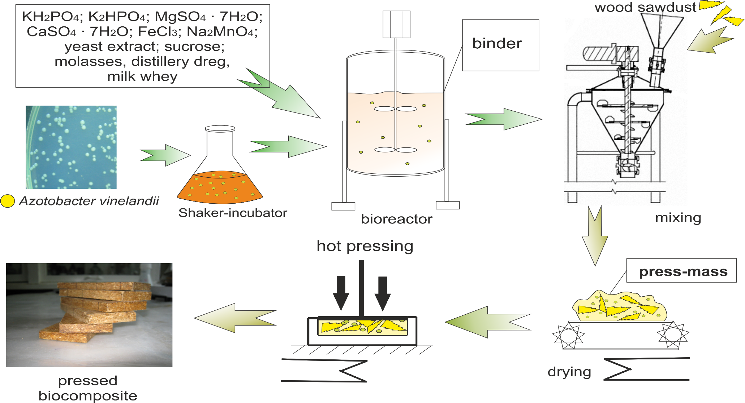
Технологическая схема
properties
levan
properties
adhesion
Отходы перерабатывающей промышленности !!!

Slide 6
Конкурентные преимущества
Критерий оценки Тип связующего вещества | Цена, руб. за кг. | Экологическая безопасность, связующий компонент | Технология получения
Смола фенолформальдегидная жидкая марок СФЖ-3013, СФЖ-3014, СФЖ–3024 | 105-120 | Токсична, фенол-формальдегид | Поликонденсация фенола и формальдегида
Природные клеевые композиции (казеиновый, костный или столярный, мездровый клеи) | 120-180 | Нетоксичный, белки | Химическая модификация растительного и животного сырья
Биоклей «Levana» компании Montana Polysaccharides Corp., USA, (http://www.polysaccharides.us/) и Cathay Biotechnology Group (http://www.cathaybiotech.com/) | Не разгла-шается | Нетоксичен, полисахарид | Сахароза + совместное культивирование не менее 2-х штаммов микроорганизмов
Биосвяязующее на основе левана | 74,16 | Нетоксично, полисахарид | Отходы пищевой промышленности + культивирование 1 штамма микроорганизма

Slide 7
Отрасль
Годовой прогноз по объему рынка ДСП в России на 2016-2018,
в натуральном и стоимостном выражении
ТЫСЯЧ ТОНН МЛРД РУБЛЕЙ

Slide 8
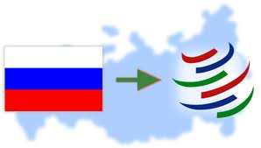
Потенциальные клиенты
B2B
Менеджеры по продажам
Дистрибьюторские сети

Slide 9
Предлагаем сотрудничество
Требуемый объем финансирования на завершение этапа НИОКР: 2 млн руб.
Поиск инвестиций
Лицензирование и/или продажа технологии инвестору
Собственное производство биосвязующего и его продажа гарантированному и потенциальному потребителю
Текущее состояние проекта:
• Разработан лабораторный прототип
• Получен патент на изобретение:
Патент № 2574211, заявка № 2014147768/10. Способ получения экзополисахарида левана / Ревин В.В., Новокупцев Н.В. Приоритет изобретения от 26 ноября 2014г.
• Планируется подача 1 заявки на патент

Slide 10
Контактная информация
Николай Новокупцев
Разработчик проекта
тел.: +7 963 147-3990
e-mail: nikolay.novokuptsev@yandex.ru
nikolay.novokuptsev

